Slide 1

Классный час
«Пишу тебе письмо»
3 класс «в»
Учитель начальных классов
МБОУ г. Астрахани «СОШ № 37»
Костина Эльвира Руслановна.

Slide 2
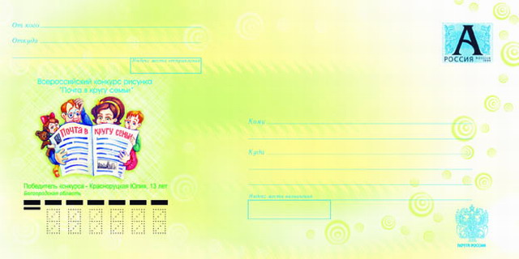
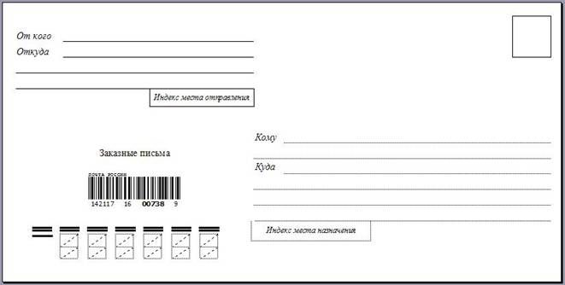

Slide 3
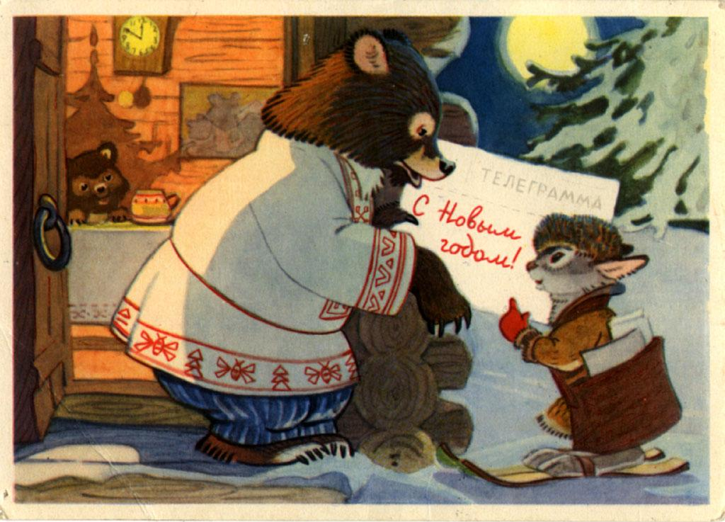
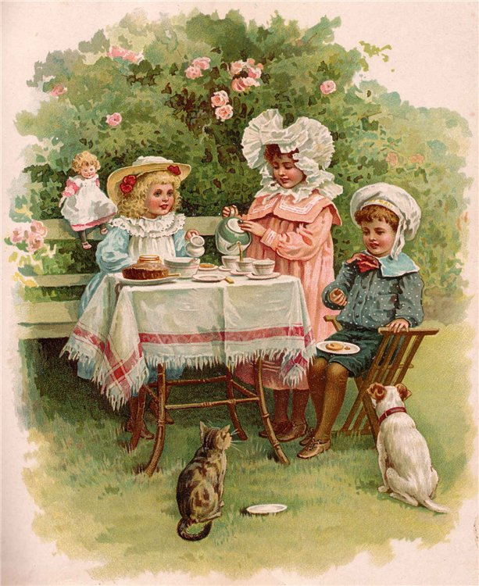

Slide 4



Slide 5
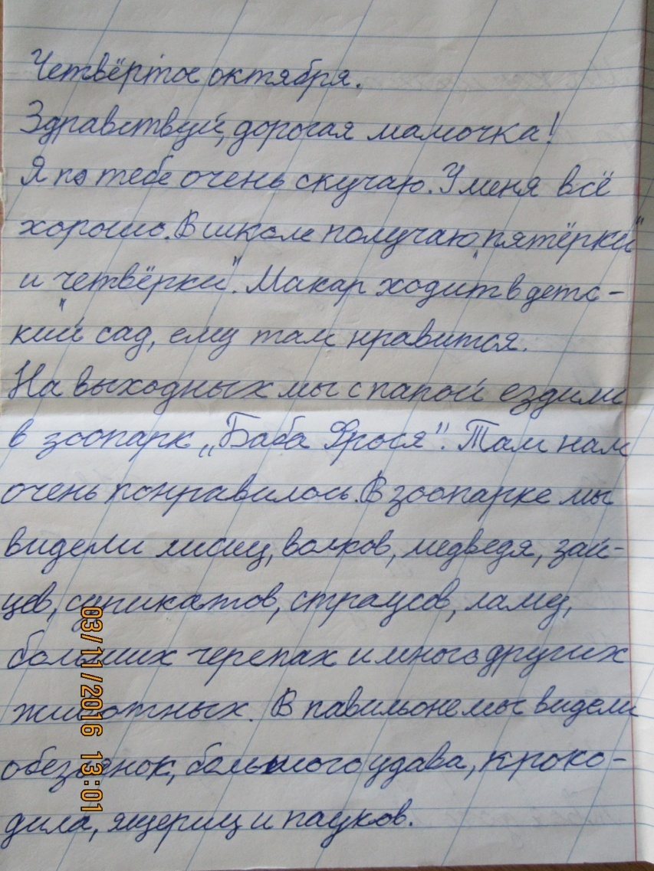
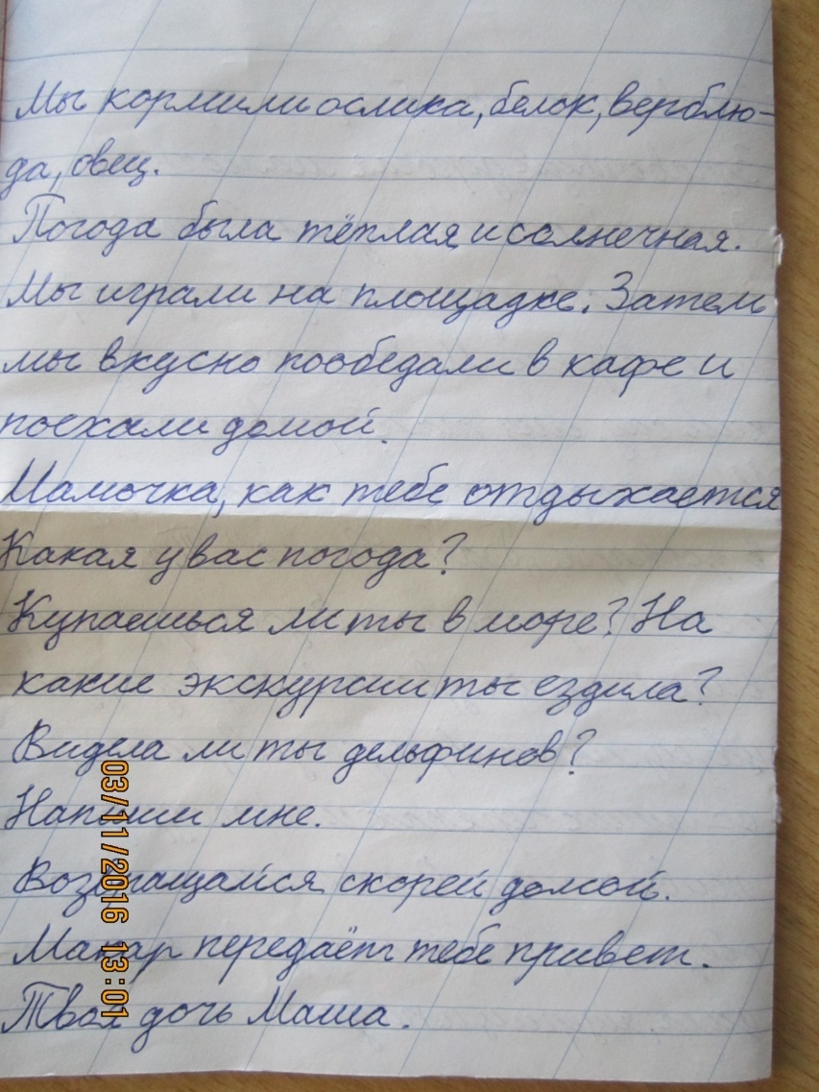

Slide 6


